Slide 1
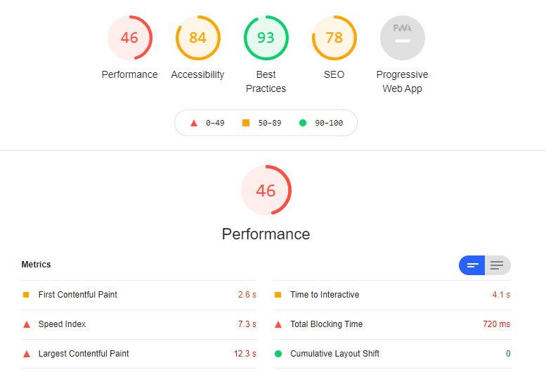
Avant la refonte

Slide 2
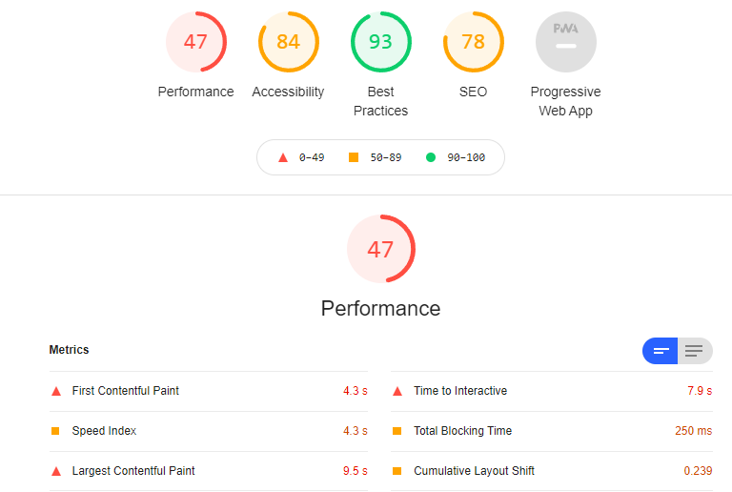
Ajout du title

Slide 3
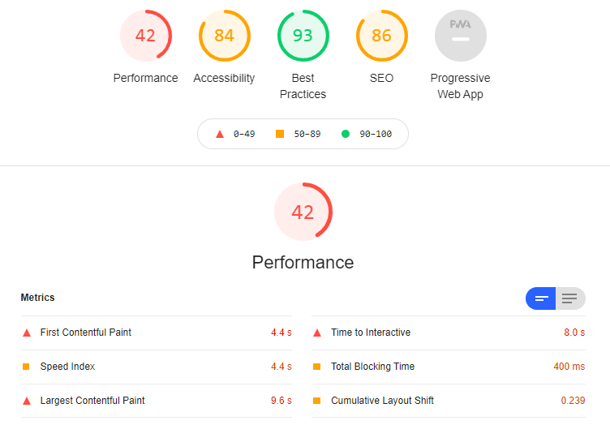
Ajout de la meta description

Slide 4
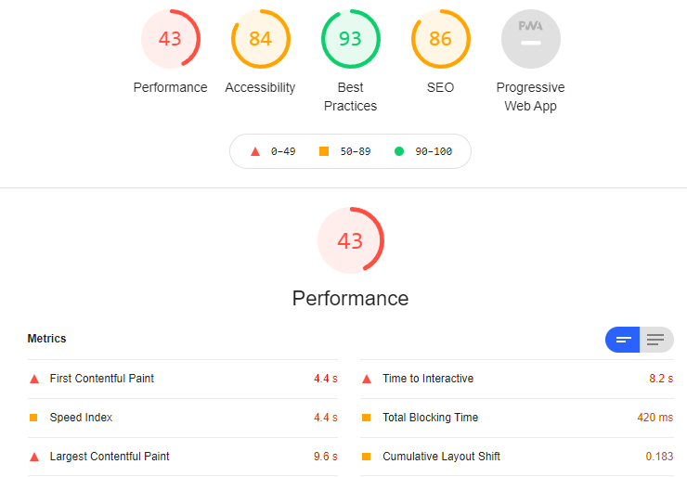
Suppression des la balise keywords

Slide 5
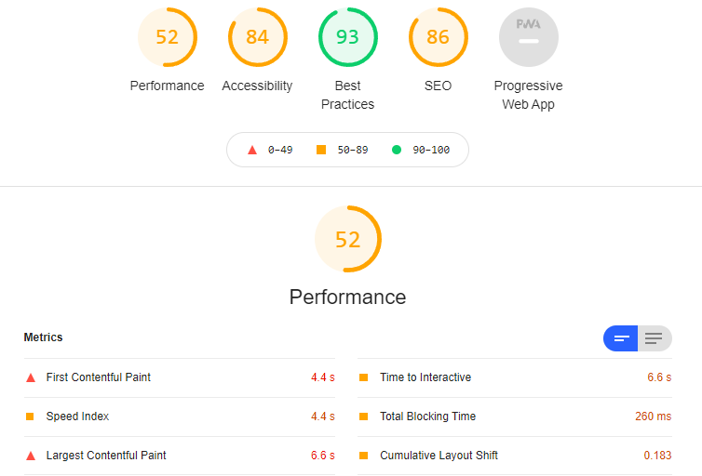
Compression des images

Slide 6
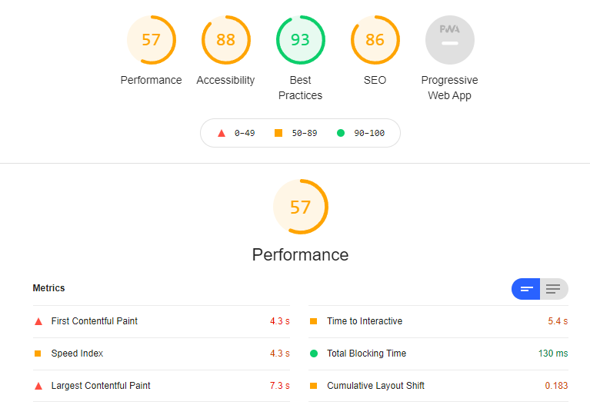
Modifaication de l'attribu lang

Slide 7
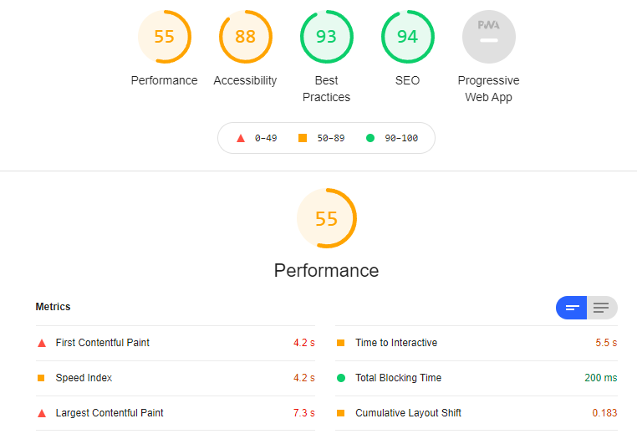
Remplacement d'images par du texte

Slide 8
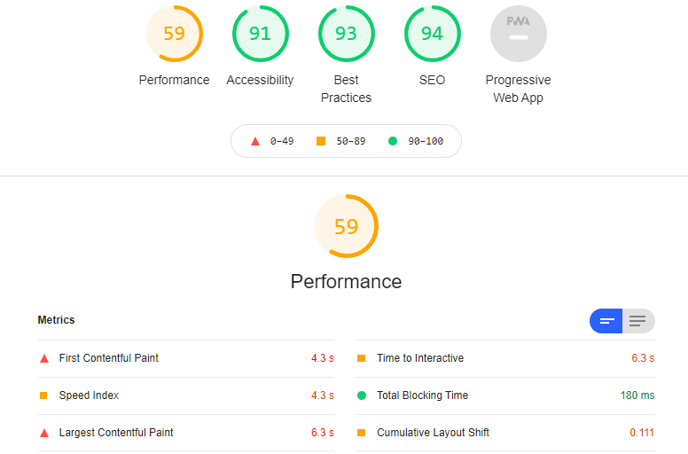
Modification du font-size minimum

Slide 9
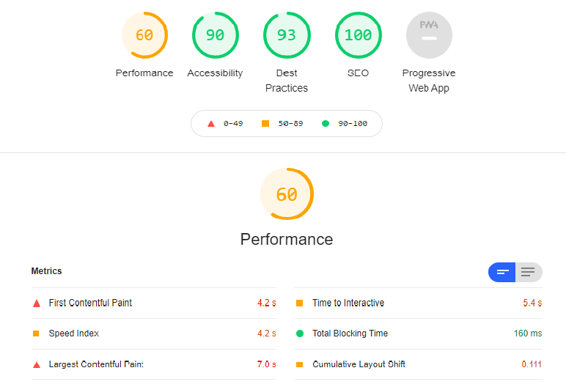
Suppression des lien sans destination

Slide 10
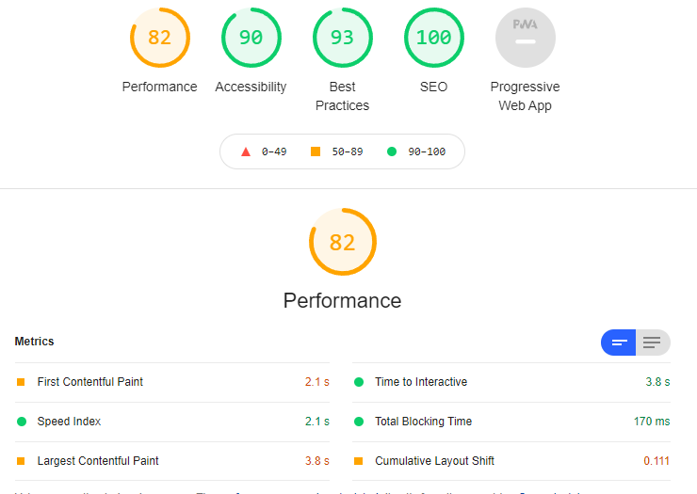
Minimisation du css

